Slide 1
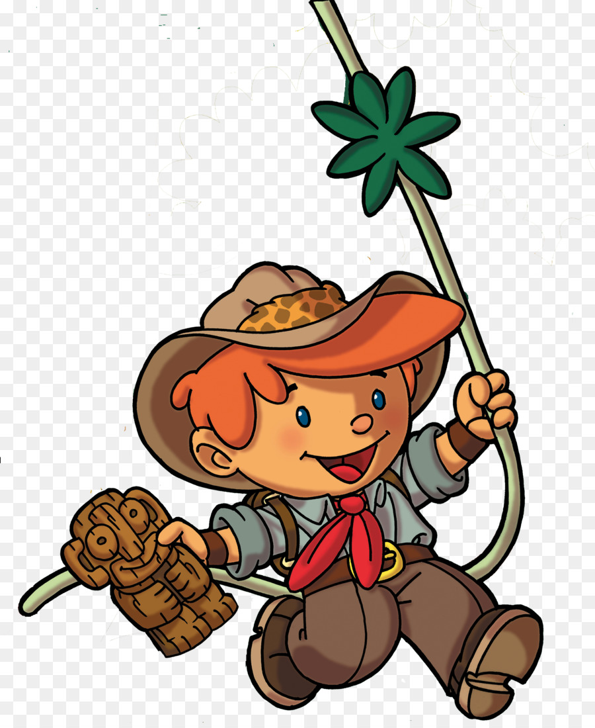



تابع :
مهارة القراءة :
قراءة /مغامرة في قرية الغمب
عنوان الدرس : مغامرة إلى قرية الغمب

Slide 2

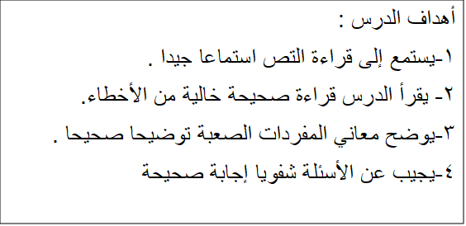
أهداف الدرس :
1-يستمع إلى قراءة التص استماعا جيدا .
2- يقرأ الدرس قراءة صحيحة خالية من الأخطاء.
3-يوضح معاني المفردات الصعبة توضيحا صحيحا .
4-يجيب عن الأسئلة شفويا إجابة صحيحة

Slide 3


هيا لنتعرف ...على معاني الكلمات
أختار الإجابة الصحيحة

Slide 4
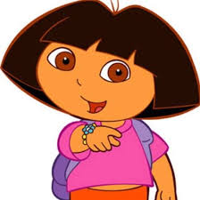
كانَتْ أَشِعَّةُ الشَّمْسِ تَغْمُرُنا...كلمة تَغْمُرُنا تعني:
  تَغْرُبُ
  تعطينا
  تُغطِّينا
  تَذْهَبُ عَنَّا

Slide 5
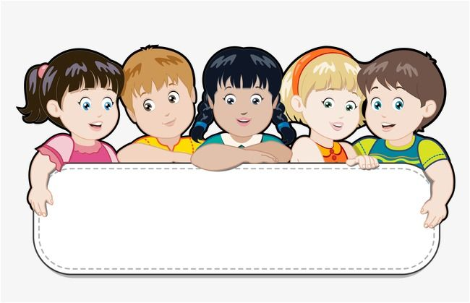
الجبال تُطَوِّقُنا ... تعني:
  تحمينا
  تحيط بنا
  تقترب منا
  تبتعد عنا

Slide 6

جبال صلدة... صلدة تعني:
  قوية
  لينة
  متمزقة
  ضعيفة

Slide 7

تتراءى لأعيينا...كلمة تتراءى تعني:
  تسير
  تختفي
  تعطي
  تظهر

Slide 8

  تحت ظلها الوارف.. كلمة الوارف تعني :
  المتوسط
  الكثير
  القليل
  الصغير

Slide 9
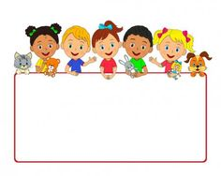
توغلوا بعيدا ... كلمة توغلوا تعني:
  نزلوا
  تعمقوا
  ساروا
  أتوا

Slide 10
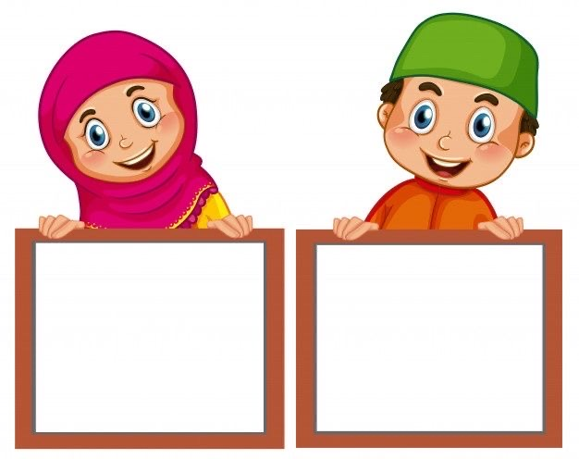
  مكتسية بأشجار النخيل ... كلمة مكتسيةتعني :
  مغطاة
  متفرقة
  مزينة
  متمزقة

Slide 11



Slide 12
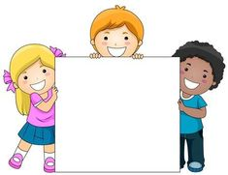
1-من أين بدأت المغامرة ؟
2-لماذا كان المغامرون يسابقون الوقت للوصول إلى القرية ؟
3-علل / كانت خطوات المغامرين إلى القرية ثقيلة ؟
4-استخرج من الفقرة الأولى ما يدل على أن
المغامرون كانوا يبتعدون عن نقطة البداية ؟

Slide 13

6- ما الأدوات التي كان يحملها المغامرون معهم ؟
5- دلل من الفقرة الثانية على أن قرية الغمب تقع على البحر ؟
7- لماذا أنفصل بعض المغامرون عن الباقين ؟ ماذا حدث لهم ؟لو كنت مكانهم هل ستفعل مثلهم ؟ ولماذا ؟
8-متى وصل المغامرون إلى قرية الغمب ؟ وما المسافة التي قطعوها ؟

Slide 14

9- صف كيف كان صباح الغمب كما رآه المغامرون ؟
10 – باعتقادك ما الصفات التي يجب أن يتميز به المغامر ؟

Slide 15




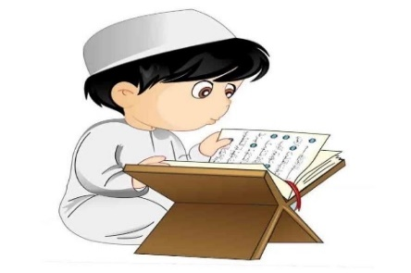
جملة فعلية
استخرج... من الدرس ما يلي:
جملة تحتوي على حرف الجر
أختار الإجابة الصحيحة
جملة تحتوي على اسم الإشارة
مهارات تم دراستها سابقًا
جملة ظرف زمان

Slide 16
كلمة بها لام شمسية
استخرج... من الدرس ما يلي:
كلمة تدل على الجمع
أختار الإجابة الصحيحة
كلمة تدل على المفرد
مهارات تم دراستها سابقًا
كلمة تدل على الفعل ماضي

